Slide 1
Histoire de Mariam
Mariam est décédée durant son accouchement au CMA de Kongoussi. Le médecin chargé de ses soins n’a aucun doute quant au décès de Mariam. Elle est décédée à cause d’une perte trop importante de sang (hémorragie) qui a été causée par un problème pendant la grossesse. Le placenta se trouvait trop bas dans l’utérus (placenta prævia). Une femme dans cet état souffre inévitablement de saignements dans le dernier trimestre de sa grossesse ou juste avant la naissance. L’hôpital a un petit comité d’audit, des prestataires qui recherchent à comprendre les causes et les facteurs contributifs de chaque décès maternel. Le comité a demandé le dossier hospitalier complet de Mariam et l’a examiné plus en détails.

Slide 2
Histoire de Mariam
En lisant le dossier de Mariam, le comité a découvert deux éléments frappants :
Le premier point concernait le fait que même si elle avait été admise à l’hôpital pour un grave saignement, elle aurait reçu une transfusion sanguine insuffisante. Il s’agissait de la seule quantité de sang dont l’hôpital disposait pour cette patiente et cette quantité était à peine suffisante pour compenser l’importante perte de sang subie.
Le second point était que Mariam aurait dû subir une césarienne. Cette opération a été réalisée trois heures après son admission. Mariam est décédée durant l’intervention.
Le comité a déclaré que, si Mariam n’avait pas dû atteindre aussi longtemps (3 heures d’attente sont très longues pour un problème de ce type), si une transfusion sanguine avait été plus facilement disponible, et si le service avait été mieux préparé à gérer des urgences, Mariam aurait pu être sauvée.
Il a fallu quatre heures à Mariam pour rejoindre l’hôpital à partir du moment où son saignement a commencé. En raison des difficultés de transport, elle a dû être amenée à l’hôpital par des membres de la famille.

Slide 3
Histoire de Mariam
On a également découvert que ce n’était pas la première fois qu’elle souffrait de saignements. En réalité, elle a eu deux épisodes mineurs de saignement au cours du même mois et à ces deux occasions, les saignements se sont arrêtés spontanément. Ceci est un signe de danger en fin de grossesse.
Ce signe indique toujours qu’un épisode grave de saignements est imminent. Pourtant, Mariam n’a jamais été informée de la dangerosité de ces saignements. Lorsqu’elle avait saigné pour la deuxième fois, elle en avait parlé avec sa famille, qui ne lui avait pas donné la permission de se rendre au centre de santé en raison des coûts des soins qui sont trop élevés. Lorsqu’elle a commencé à saigner pour la dernière fois, sa famille a attendu longtemps avant de décider d’aller à l’hôpital.
Mariam n’était pas en très bonne santé. Même avant sa grossesse, elle avait une carence en fer résultant d’une malnutrition. Lorsqu’elle était enceinte, elle n’a pas changé son alimentation puisqu’elle ne savait pas qu’il fallait manger davantage et de manière saine. Comme d’habitude, elle a mangé très peu pour laisser plus de nourriture pour sa famille. Cette carence en fer a dû contribuer au fait qu’elle n’a pas pu supporter cette dernière importante perte de sang.

Slide 4
Histoire de Mariam
Mariam n’a pas eu accès à des soins prénatals pendant sa grossesse. De temps en temps, pendant les grossesses précédentes, elle avait été au centre de santé, mais elle avait eu l’impression de ne pas être bien traitée par les prestataires de santé en raison de sa pauvreté. Par conséquent, elle n’avait plus voulu y retourner.
Mariam avait 39 ans, cinq de ses enfants sont encore vivants, dont trois garçons, et elle ne souhaitait pas d’autres enfants.
En raison de son âge et du nombre d’enfants qu’elle avait déjà eu, sa grossesse présentait un risque nettement supérieur à ses précédentes grossesses.
Mariam n’a jamais eu accès à des informations, à une éducation ou à des services de planification familiale et n’a, par conséquent, jamais eu l’opportunité d’utiliser la moindre méthode de contraception de toute sa vie.
Tel fut le parcours malheureux de Mariam vers le décès maternel. Ce parcours nous a donné une vue d’ensemble de la façon dont certaines femmes meurent et de quelle manière il serait possible de les sauver.
Mariam est décédée.

Slide 5
TRAVAIL DE GROUPE : Histoire de Mariam
Quels sont les droits de Mariam qui ne sont pas respectés.
Quelles sont les solutions qui devraient être mises en place pour que les droits à la SMN et à la vie de Mariam et des soins au bébé soient respectés
Quels sont les outils à utiliser pour informer Mariam, son mari, et son entourage sur les droits à la SMN?
Est-ce que vous connaissez des outils pour informer les femmes, les époux sur les droits à la SMN ?
(1/4)

Slide 6
Interventions du champ 2
Connaissances sur les droits en santé sexuelle et reproductive
Implication des hommes et des personnes influentes dans la SMN
Participation communautaire dans la surveillance des décès maternels et la riposte

Slide 7
Connaissances sur les droits en SSR
Les femmes conscientes de leurs droits sexuels et reproductifs sont dans une meilleure position pour exercer leurs choix reproductifs et pour déterminer comment elles négocient les dynamiques familiales et communautaires, comment elles accèdent aux soins de santé et comment elles sont traitées par les services de santé.
Les familles, les communautés, les prestataires de soins et les autres parties prenantes qui connaissent et respectent les droits de l’Homme, en particulier les droits sexuels et en lien avec la santé reproductive, soutiendront les femmes pour qu’elles puissent mieux prendre soin d’elles-mêmes et de leurs enfants.

Slide 8
Connaissances sur les droits en SSR
En plus de travailler avec les femmes individuellement, il est important de travailler avec leurs familles, la communauté, les prestataires de soins, les gestionnaires et les autres parties prenantes du système de santé afin de les sensibiliser au droit à la santé et à l’accès à des soins de qualité.
Cela est fait par le biais de matériel d’éducation et d’autres aides visuelles, des campagnes dans les médias et du travail de groupe ou des réunions publiques.

Slide 9
Expérience dans la promotion des droits en SMN
Elaboration d’un module de formation et d’un guide d’orientation communautaire
Ce guide de discussion comporte:
Séance 1 : Les droits et la santé maternelle et néonatale
Séance 2 : Le droit aux services de santé maternelle et néonatale
Séance 3 : Les droits et la prise de décision en matière de santé maternelle et néonatale
Séance 4 : Le droit à des soins de santé respectueux dans les établissements sanitaires
Séance 5 : Le droit à l’information concernant la santé maternelle et néonatale
Séance 6 : Le droit à la planification familiale

Slide 10
Expérience dans la promotion des droits en SMN
Formation des formateurs au niveau national
Formation de facilitateurs dans les districts de Tenkodogo et Sindou
Réalisation de discussions communautaires:
Cibles: leaders communautaires, hommes et femmes
Discussion de 2 heures pour chaque séance
Elaboration de plan d’action
Suivi de la mise en œuvre des plans d’action
Résultats: engagements des leaders, réalisation d’actions de sensibilisation, meilleure implication des époux dans la SMN
Promotion des droits faite depuis le DCP, lors des rencontres et échanges sur le cadre IFC

Slide 11
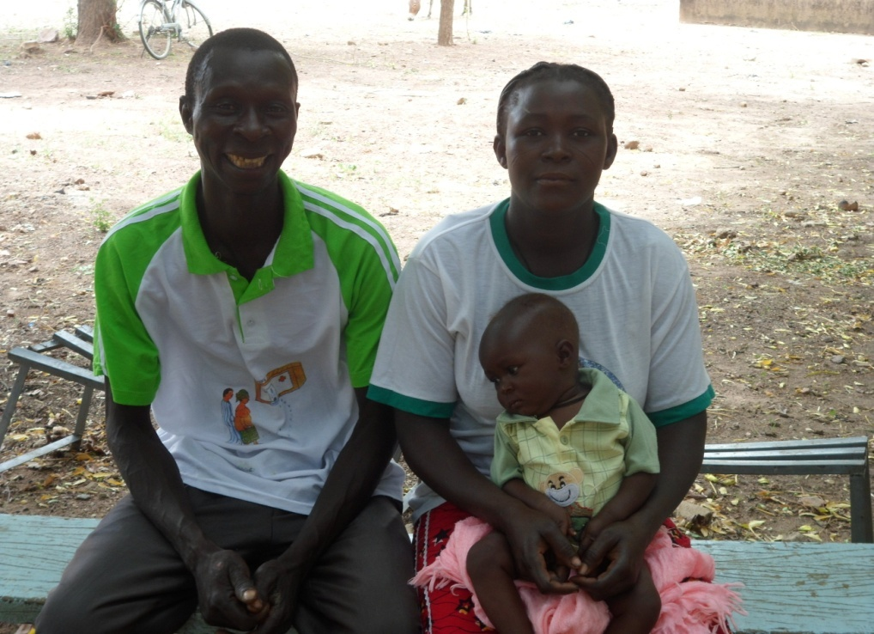
Implication des hommes dans la santé maternelle et néonatale
Recommandation forte de l’OMS
Recommandée pour améliorer les soins des femmes et des nouveau-nés au niveau des foyers, augmenter l’utilisation des services de santé qualifiés lors de la grossesse, l’accouchement, et la période postnatale et en cas de complications obstétriques et néonatales.
Attention : Il faut veiller à ce que la mise en œuvre soit faite dans une façon qui respecte, promeut et facilite le choix des femmes ainsi que leur autonomie et leur pouvoir décisionnel.

Slide 12
Le drame de Aicha
Aicha habite dans les mornes, 1 heure à pied du centre de santé de Tinakoff. Elle est enceinte pour la deuxième fois. Un peu plus d’une année auparavant, elle avait déjà donné naissance à une petite fille en bonne santé, et elle est maintenant au sixième mois de sa deuxième grossesse. Pendant sa première grossesse, elle a recouru deux fois à des visites prénatales au centre de santé de Tinakoff et elle a accouché à la maison. Pendant cette grossesse, elle n’a pas encore bénéficié de soins prénatals, car son mari, Ibrahim, ne veut pas qu’elle utilise les faibles ressources financières familiales pour ce type de soins. Aicha et son mari n’ont pas beaucoup d’argent et elle doit travailler dur avec lui dans les champs pour aider la famille.
Un jour, après une longue journée de travail sous le soleil, elle remarque d’avoir du sang sur son pagne. Lorsqu’elle réalise que cela n’est pas normal, elle commence à être nerveuse. Elle pense qu’elle devrait se rendre dans un centre de santé, mais elle n’est pas sûre que son mari lui donne la permission. Elle décide de lui en parler.

Slide 13
Exercice: le drame de Aicha (suite)
De suite, le dialogue entre Aicha et Ibrahim :
Aicha : Ibrahim, aujourd’hui j’ai remarqué d’avoir quelques saignements
Ibrahim : Tu veux dire quoi ? Je suis sûr que ce n’est rien de grave.
Aicha : Enfin, lorsque j’avais parlé avec l’accoucheuse pendant la première grossesse, elle m’avait dit que je ne devrais pas du tout saigner lorsque je suis enceinte.
Ibrahim : Faut-il payer pour aller au centre de santé ? Comment vas-tu payer pour cela ?
Aicha : Je ne sais pas. J’ai pensé que tu pourrais le faire.
Ibrahim : Maintenant nous avons trop peu d’argent. Je suis sûr que tu iras bien. Saignes-tu beaucoup ?
Aicha : Un peu
Ibrahim : Oui, tu iras bien. Tu n’as pas besoin d’aller au centre de santé. A la limite tu vas chez ma grand-mère. Elle sait quoi faire.
Aicha ne partage pas la décision de son mari, mais elle la respecte.

Slide 14
TRAVAIL DE GROUPE : Le drame d’Aicha
Quels sont les droits d’Aicha qui ne sont pas respectés?
Quel rôle le mari d’Aicha pouvait-il jouer dans cette situation?
Identifier les rôles que les époux peuvent jouer dans la SMN
Quelles stratégies connaissez-vous pour impliquer les hommes?

Slide 15
Stratégies d’implication des hommes dans la SMN
Pugsid songo (Epoux modèle) dans le DS de Tenkodogo par FDC/EdM dans le cadre de la mise en œuvre de l’approche IFC
Ecole des maris, école des épouses développé par IPC/BF dans le district de Tenkodogo
Ecole des maris par Mwangaza dans les DS de Boussouma et Kaya
En cours: Ecole des maris et futurs époux dans le cadre du projet SWEDD dans les DS de Gorom, Houndé et Yako.

Slide 16
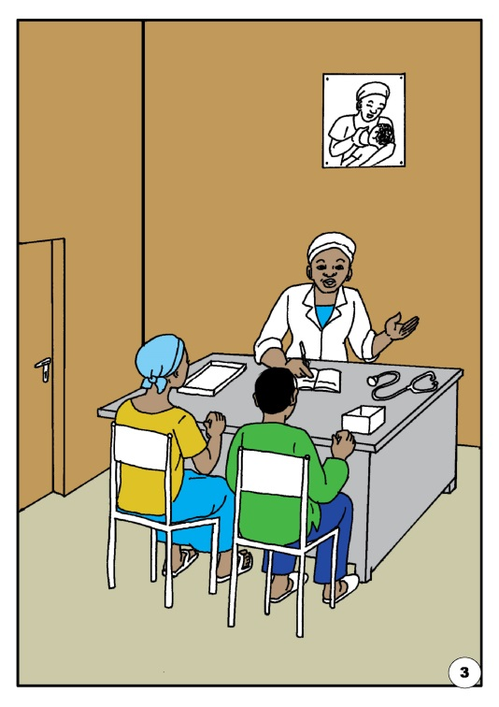
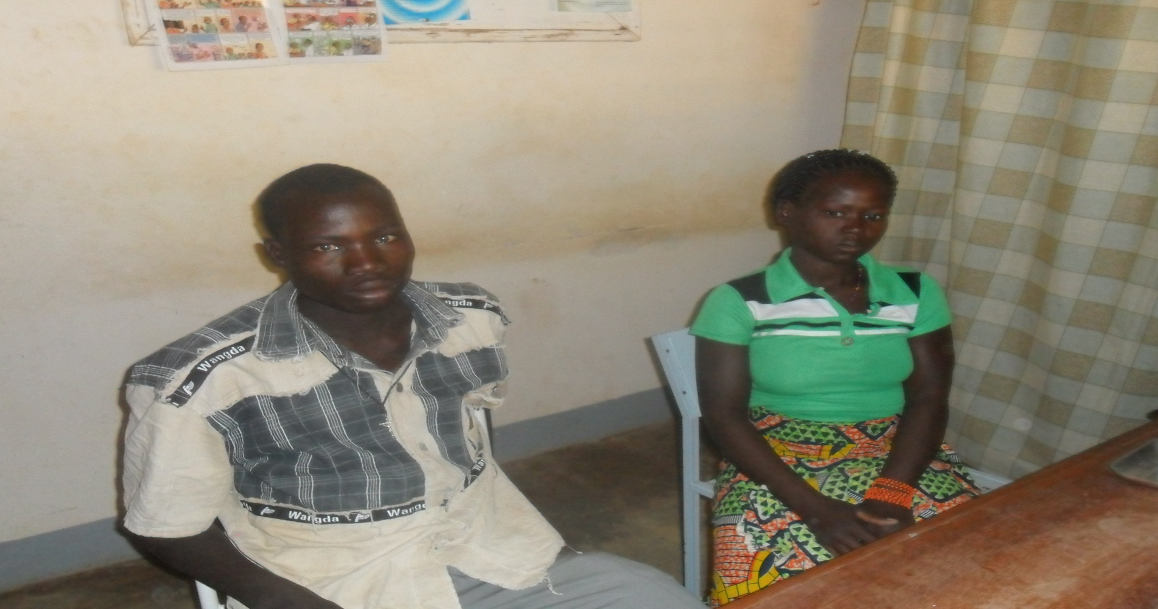
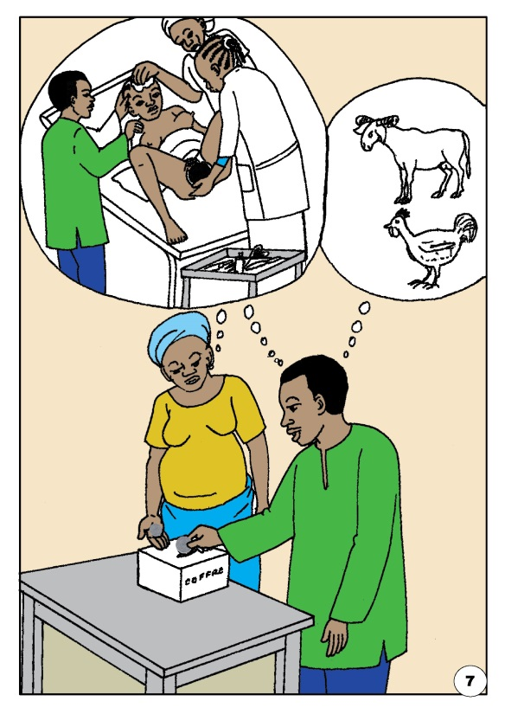
Les époux modèles

Slide 17
Processus de mise en œuvre
Lors d’une animation sur la SMN, les femmes ont souhaité l’implication des hommes
Concertation avec les leaders villageois, et prise de décision d’instituer une stratégie « époux modèles » a été validée par la communauté qui définit à l’occasion les critères de choix desdits époux.
Séances d’information des époux identifiés

Slide 18
Processus de mise en œuvre
De 2012 à 2015, 160 époux dans 10 villages ont été formés avant de s’engager à accompagner leurs épouses lors des prestations SMN et à promouvoir cette pratique suite à des plans d’action approuvés par leur communauté.
Réalisation de causeries et de visites à domicile
Rencontres d’échanges entre époux une fois/2 mois et tous les 6 mois avec le personnel de santé

Slide 19
Processus de mise en œuvre
Suivi par le CSPS de Moaga et par l’ECD de Tenkodogo
Suivi conjoint FDC, EdM, DSF et DPS
Visite terrain de l’OMS, UNFPA et UNICEF
Evaluation qualitative du programme IFC en 2013 a inclus celle des époux modèles
Des groupes de discussion et des entretiens individuels pour apprécier les résultats qualitatifs

Slide 20
Résultats 1/4
Le nombre de femmes accompagnées par leur époux pour les prestations de SMN est passé de 279 en 2012 à 39254 en 2016
l’utilisation des services de SMN a augmenté:
% de femmes enceintes ayant bénéficié de soins prénataux au premier trimestre est passé de 35% en 2011 à 63% en 2016 ;
% de femmes ayant bénéficié des soins postnatals au 6ème jour est passé de 38% en 2011 à 56% en 2016.
Le nombre d’accouchements à domicile a diminué de 37 en 2012 à 1 en 2016
Le taux d’utilisation des méthodes contraceptives a augmenté de 35% en 2012 à 62,5% en 2016

Slide 21
Résultats 2/4
« je suis très content d’accompagner ma femme, avant j’avais peur des agents, maintenant ce n’est plus le cas, je suis prêt à revenir si cela est nécessaire parce que je suis rassuré «

Slide 22
Résultats 4/4
Les diverses activités menées par les époux modèles ont permis un renforcement de la cohésion sociale et une mobilisation communautaire ayant abouti à la construction d’un foyer d’accueil pour les femmes enceintes et la mise à disposition de moyens de transports pour les urgences maternelles.
Les relations prestataires-usagers des services de santé se sont améliorées grâce une implication accrue des agents de santé aux réunions communautaires.

Slide 23
CONCLUSION
Les résultats attestent que les hommes s’engagent pleinement dans la SMN quand on les implique dans un domaine qui a été longtemps considéré comme étant réservé aux femmes comme le témoigne cet adage mossi « Le mal de bas-ventre n’est pas l’apanage des hommes ! ».
En comprenant l’importance de leur rôle, ils soutiennent leurs épouses dans le maintien et la recherche de la SMN et à tous les niveaux.

Slide 24
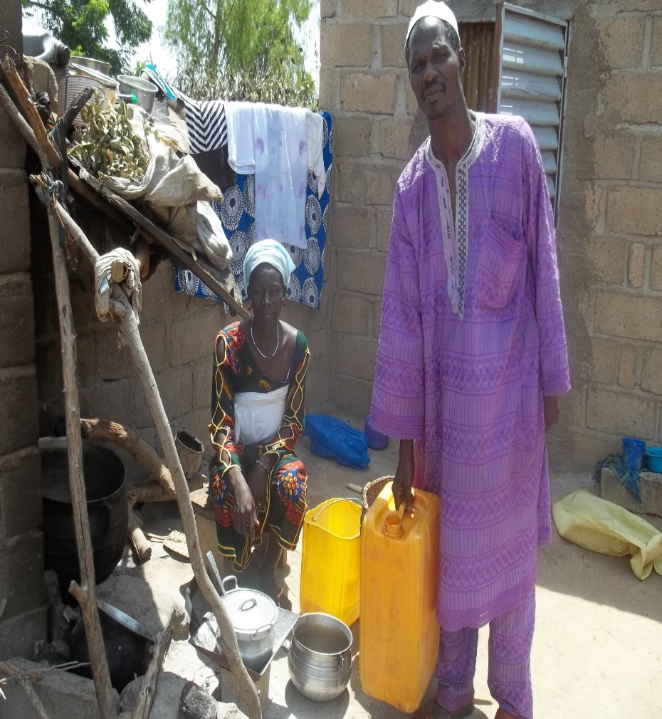
CONCLUSION
La mise en œuvre de cette démarche a été facilitée non seulement par son intégration dans le programme IFC qui parallèlement mobilise la communauté et les services sanitaires mais aussi par le fort engagement des ICP

Slide 25
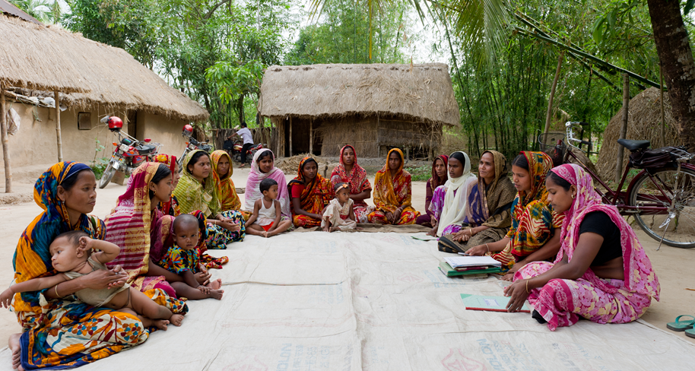
Mobilisation communautaire à travers les associations féminines
Recommandation forte
Recommandée pour améliorer la santé de la mère et du nouveau-né, notamment dans les régions reculées qui ont un accès limité aux services de santé
L’intervention devrait se focaliser sur la création d’un espace de discussion où les femmes peuvent identifier les problèmes prioritaires en SMN, ainsi que les solutions, et en faire le plaidoyer

Slide 26
Associations Féminines
La mobilisation communautaire au moyen de cycles d’apprentissage et d’actions participatives avec les associations féminines, sous la conduite d’animateurs, est recommandée pour améliorer la santé de la mère et du nouveau-né, en particulier en milieu rural où l’accès aux services de santé est limité
Elle devrait viser à créer un espace de discussion où les femmes peuvent identifier les problèmes prioritaires et préconiser des solutions locales pour la santé de la mère et du nouveau-né.

Slide 27
Participation communautaire à la surveillance des décès maternels et riposte
Recommandation conditionnelle de l’OMS
Le comité technique souligne l’importance de la participation communautaire dans le SDMR pour faciliter le partage d’informations concernant les décès maternels, ainsi que les discussions sur les différentes causes des decès et sur les facteurs qui influencent l’accès à des soins de qualité dispensés par un personnel qualifié.
Les ASBC et les prestataires devraient être formés sur ces aspects.
En raison de la faiblesse des preuves scientifiques disponibles, il est recommandé par l’OMS d’effectuer des recherches additionnelles sur la participation de la communauté à la SDMR.

Slide 28
La surveillance des décès maternels et riposte
Identification de routine des décès maternels présumés dans les établissements de santé et au sein des communautés;
la notification immédiate des ceux-ci aux autorités compétentes;
la revue des décès maternels par des comités locaux afin d’évaluer les facteurs qui ont conduit à la mort;
la mise en œuvre des recommandations pour empêcher des décès similaires dans l’avenir;
le suivi du dites recommandations.

Slide 29
La participation communautaire à la surveillance des décès maternels et riposte
Dans la notification des décès au niveau communautaire pour avoir une idée plus précise du nombre de décès au niveau communautaire,
Dans les discussions et l’analyse sur les informations sur le décès de la femme, pour mieux connaitre les facteurs qui ont conduit à la mort de la femme.
Dans l’identification de solutions possibles pour travailler sur les déterminants sociaux, à répondre aux besoins de la communauté et à incorporer des acteurs dans la réponse
Dans le partage des informations sur les décès liés à la grossesse avec la communauté

Slide 30
MERCI

